Slide 1
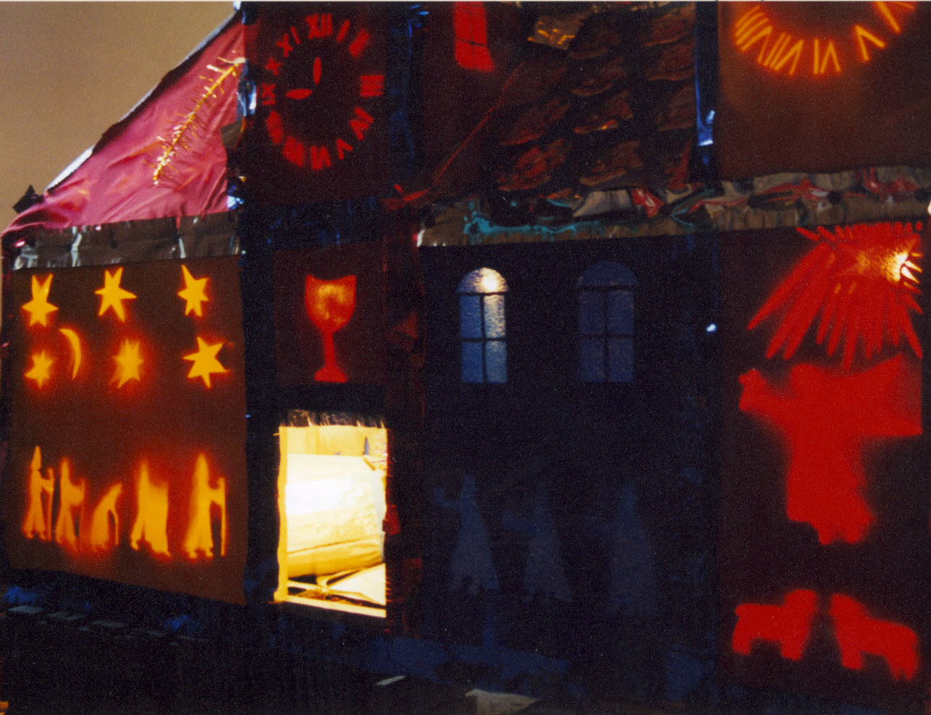
Geszti Zsófia – Pákay Viktória
A betlehemezés tárgyi világa

Slide 2
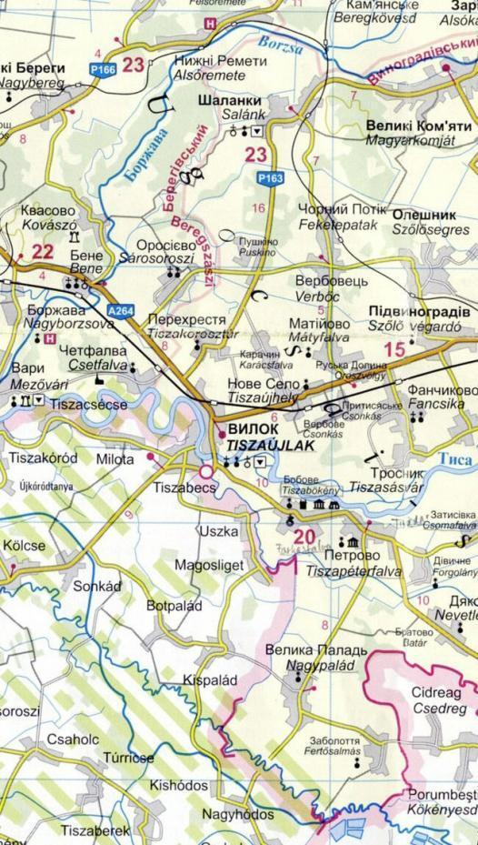
Bemutatkozás
2000 óta foglalkozunk betlehemezéssel
Aktív terepmunka Kárpátalján 2000-2004 között
Fő kutatópont: Tiszabökény (és a hozzá tartozó Farkasfalva), itt két karácsonyon jártunk 2000 januárjában és 2001 decemberében
További vizsgált települések: Tiszacsoma, Macsola, Salánk, Mezővári, Csepe, Beregújfalu
Magyarországi, kárpátaljai, székelyföldi betlehemes találkozók vizsgálata

Slide 3
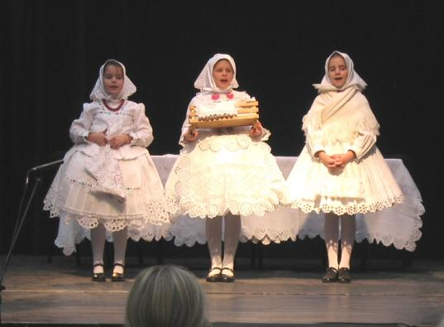
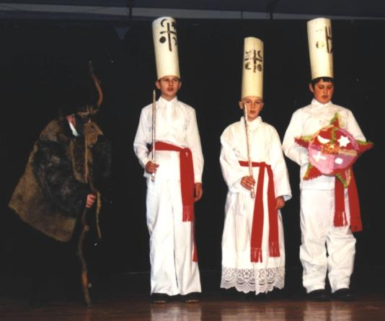
A betlehemezés helye a karácsonyi ünnepkörben
Karácsonyi ünnepkör: advent első napjától vízkeresztig
Maszkos alakoskodó, dramatikus szokások:
Mikulásjárás (Láncos Miklós)
Lucázás, kotyolás
Bölcsőcske-járás
Csillagozás
Betlehemezés
Betlehemezés ideje
December 24: Karácsony vigíliája, Ádám Éva napja
December 25-26: Karácsony első és második napja
Ritkábban már adventben is
Bölcsőcske-járás - Doroszló
Csillagozás - Tiszacsoma

Slide 4
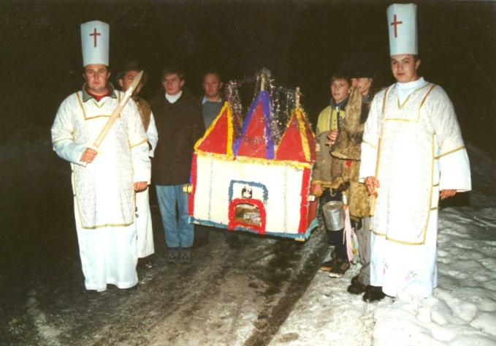
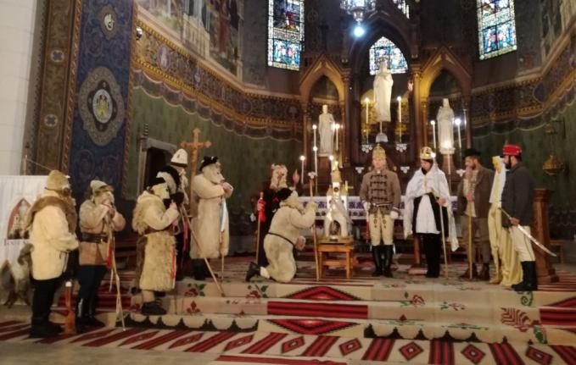
A betlehemezés
Legismertebb és legnépszerűbb adománykérő dramatikus szokás:
kisebb csoportok házról házra járnak
játékot előadva hirdetik Jézus születését
köszöntik a háziakat
adományt gyűjtenek
A játék szereplői:
angyalok, pásztorok, öreg pásztor, csobánok
három királyok, betyár, huszár, Heródes
Erdély, szálláskereső betlehem: Szűz Mária, Szent József, Királyszolga, Kengyelfutó, futár, Király, Heródes,
Fő kelléke: templom vagy jászol alakú betlehem
Központi figura: nagyothalló, nagyotmondó öreg, aki egyben a komikum legfőbb forrása

Slide 5
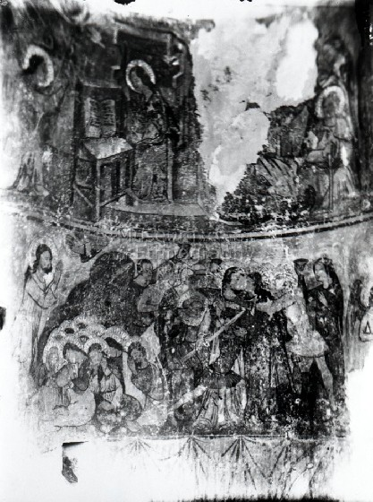
Betlehemezés története - középkor
Betlehemes játékok hagyománya a kora középkorig vezethető vissza
IX.-X. században már Európa templomaiban megjelenítették a születéstörténet eseményeit
Népszerűek voltak a karácsonyi, vízkereszti és húsvéti játékok
Ekkorra alakult ki és vált véglegessé az az elképzelés, ami Jézus születéséhez és annak körülményeihez kapcsolódik: romlott istálló; a jászolban található állatok, az ökör és a szamár; a pásztorok köszöntik a kisdedet és ajándékot visznek neki
Kezdetben a misztériumjátékokat papok és egyházi személyek adták elő latin nyelven
Később egyre hangsúlyosabb szerepet kaptak a diákok
A bibliai történetek megjelenítésébe számos világi elem került
A játékok fokozatosan kikerültek a templomból
Három királyok és a betlehemi gyerekgyilkosság, Gerény, római katolikus templom. Fotó: 1900 Huszka József

Slide 6
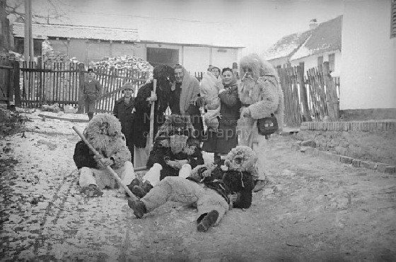
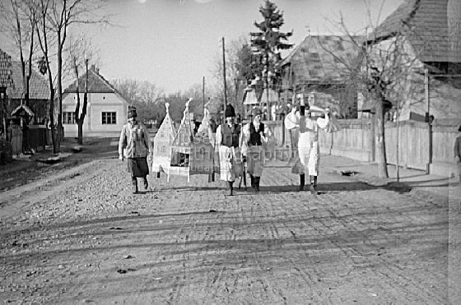
Betlehemezés története - újkor
Hatással volt a fejlődésére a reformáció és ellenreformáció
Több új elemet magába olvasztott
Általánossá vált a nemzeti nyelv használata a latinnal szemben
Egyre szélesebb körben terjedt el a játék
Első magyar nyelvű betlehemes szövegek a XVII.-XVIII. századból származnak
Iskolai csoportok, laikus vallási társulások adták elő
A XIX. századra a magyar nyelvterületen egy nagyjából egységes betlehemes hagyomány jött létre
Betlehemezés katolikus és protestáns falvakban egyaránt elterjedt volt
Hadikfalvi betlehemes , Tevel (Tolna) fotó: Erdős László 1948
Tiszacsécse fotó: Raffay Anna 1953

Slide 7
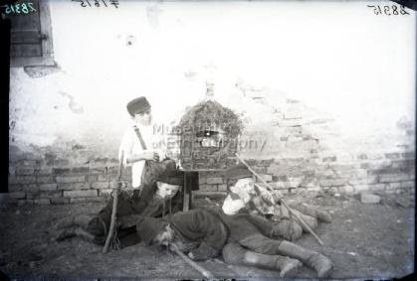
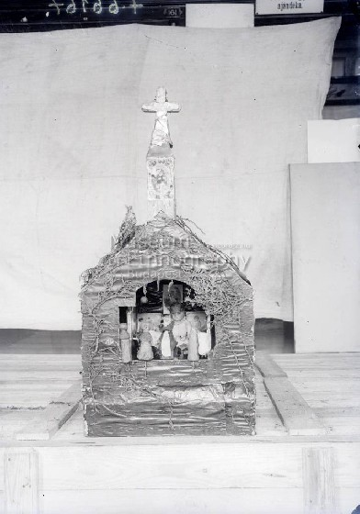
Betlehemes játékok gyűjtése, kutatása XIX.-XX. század eleje
XIX. sz. közepén figyelt fel a betlehemezésre a tudomány
Első magyarországi közlés egy német játékot ismertet – ennek kapcsán vetette fel a kérdést Ipolyi Arnold:
„Hát nekünk nem voltak-e hasonló népies színműveink?”
Magyar mysterium – a drámai hagyományok nyomait keresték, középkori eredeték akarták bizonyítani, fő kutatási témák a történetiség, régiségek keresése
A Magyar Népköltési Gyűjtemény (szerk: Arany László - Gyulai Pál) 1872 is misztériumokkal indul
Solymossy Sándor, Sebestyén Gyula – bábokkal előadott játékokat tekintették az eredeti formának
Szövegközlések: Magyar Nyelvőr, Ethnographia, Néprajzi értesítő
Többségük egyszerű szövegközlés, szokás egyéb mozzanatairól kevés információval (kivétel Tarczai György tanulmánya az eperjesi jaslicskárókról)
betlehemesek - Iharosberény,1900 fotó: Semayer Vilibáld (Somogy)
bábtáncoltató betlehem - Balatonkiliti 1932 fotó: Sebestyén Gyula

Slide 8
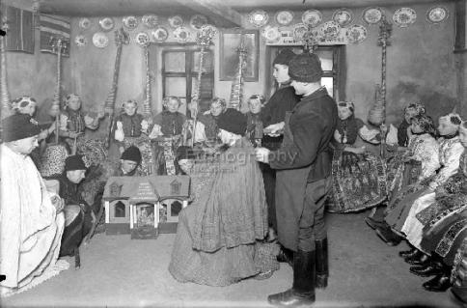
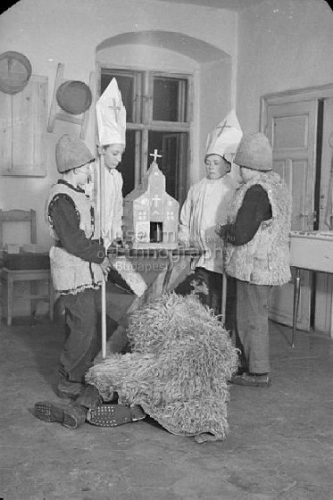
Betlehemes játékok gyűjtése, kutatása I. világháborútól a XX. század közepéig
Előtérbe került a betlehemezés társadalmi háttere, a szereplők kiválasztása, felkészülése, közösség viszonya a szokáshoz
Első kiemelkedő tanulmány N. Bartha Károly – szatmárcsekei bábtáncoltató játékról - kellékek ismertetése, kották, rajzok, fényképek
Benedek András – Vargyas Lajos – istenesi játék jelmezeinek elemzése alapján pogány vonások kimutatása, egykori állatalakoskodás nyomai
Faragó József – játék társadalmi beágyazottságát, lokális történet kutatta, egyéniségkutatás, csoport működése (Pusztakamarás, Csíkcsobotfalva)
Első gyűjtési útmutatás Ortutay Gyula kérdőíve (1956)
Gyűjtemények: Magyar néphagyományok szerk.: N. Bartha Károly 1931; Betlehemes játékok szerk.: Berczik Árpád 1941; Adatok téli néphagyományaink ismeretéhez szerk.: Makkai Endre – Nagy Ödön 1939
Rendszerezési kísérletek: Benedek András, Vargyas Lajos
Méra, Kalotaszeg
Betlehemesek 1974 Pásztó, fotó: Manga János

Slide 9
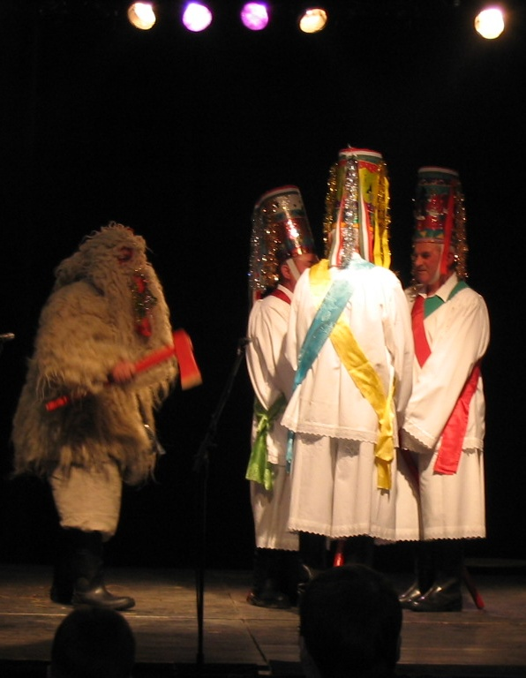
Betlehemes játékok gyűjtése, kutatása Hatvanas évektől
Ötvenes évek után betlehemezés kutatása visszaszorult, kevesebb publikáció jelent meg
Dramatikus szokások általános, szövegfolklorisztikára is kiterjedő vizsgálata érinti a betlehemes játékokat is (Dömötör Tekla, Ujváry Zoltán)
Szacsvay Éva – bábtáncoltató betlehemesek vizsgálata – szerinte a bábos epizód későbbi átvétel
Forrai Ibolya – bukovinai székelyek betlehemezését kutatta, funkcionalitás szempontjából is vizsgálta a játékokat
Nemzetiségek kutatása – Gyivicsán Anna füzéri kétnyelvű betlehemezés
Füzéri betlehemesek – Betlehemes találkozó 2003 Budapest

Slide 10
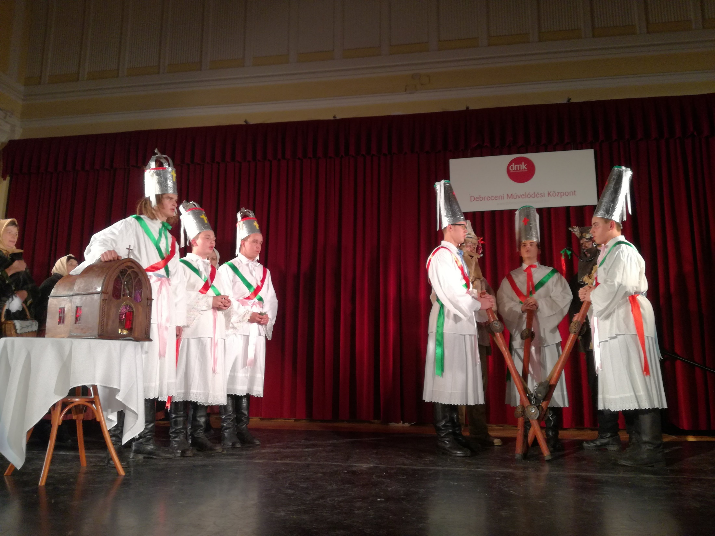
Betlehemes játékok gyűjtése, kutatása Kilencvenes évektől
90-es évektől sok helyen újra felelevenítették a betlehemezést, elindulnak a Betlehemes Találkozók – új témák és szempontok nyíltak a szokás kutatásában
1999. Pásztorok, keljünk fel… Kárpátaljai betlehemes játékok
2003. Betlehemes konferencia – Szabad-e ide bejönni betlehemmel?
2004. Konferencia tanulmánykötete
2010. „…hanem vagyok Úristen követje…” Betlehemes Találkozók játékszövegei
2015. Betlehemes találkozó a Szellemi Kulturális Örökség jó gyakorlatok nemzeti nyilvántartásában kerül
Betlehemes találkozókhoz kapcsolódó tanácskozások
2016-17 Betlehemek – kiállítás a Néprajzi Múzeumban
Jánok, Felvidék – Betlehemes találkozó 2017 Debrecen

Slide 11
Betlehemes játékok típusai
A magyar betlehemes játékokat Benedek András csoportosította először, (1950) a négy típust a négy nagytáj szerint állította fel:
erdélyi
alföldi
dunántúli
felvidéki típus
Mindegyik típushoz jellemző motívumokat, cselekményelemeket rendelt, ám felhívta a figyelmet arra is, hogy nem lehet éles határt húzni az egyes típusok között, nagyon sok az átmeneti forma.
Magyar Népzene Tára (1953) átvette a földrajzi csoportosítást és ezen kívül 3 csoportba sorolja a betlehemeseket:
betlehemes játékok
pásztorjátékok - hiányos cselekményű, töredékes, romlott szövegű játékok
különleges típusok – vegyes vízkereszti játékok, bábtáncoltató betlehemezés
Ezt a csoportosítást azóta elvetették, de a földrajzi osztályozást változatlanul használja a szakirodalom.

Slide 12
Betlehemes játékok típusai
Betlehemes játékok „bevett” tipizálása:
Dunántúl | Felvidék | Alföld | Erdély
beköszöntés | beköszöntés | beköszöntés | bekéredzkedés
 |  | Betyár jelenete | szálláskeresés
 |  | Heródes jelenete | Pásztorok ébresztése
Tréfálkozás az öreg pásztorral | Tréfálkozás az öreg pásztorral | Tréfálkozás az öreg pásztorral | Öreg csobánnal/ pakulárral folytatott beszéd
 | Pásztorok indulása Betlehembe
antikizáló nevek | Születéstörténet felolvasása
 | ajándékátadás Ajándékok liturgikus módon történő felajánlása |  | ajándékvitel
adománygyűjtés |  | adománygyűjtés Kérkedő, fenyegető perselyezés | adománygyűjtés
Tátrai Zsuzsanna - Karácsony Molnár Erika: Jeles napok, ünnepi szokások c. könyve alapján

Slide 13
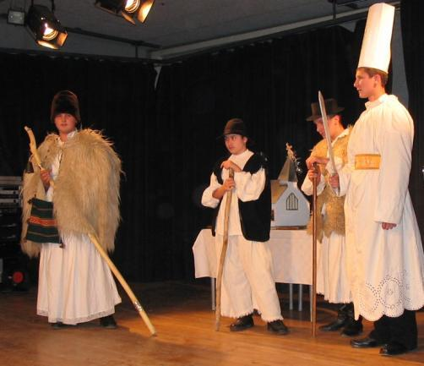
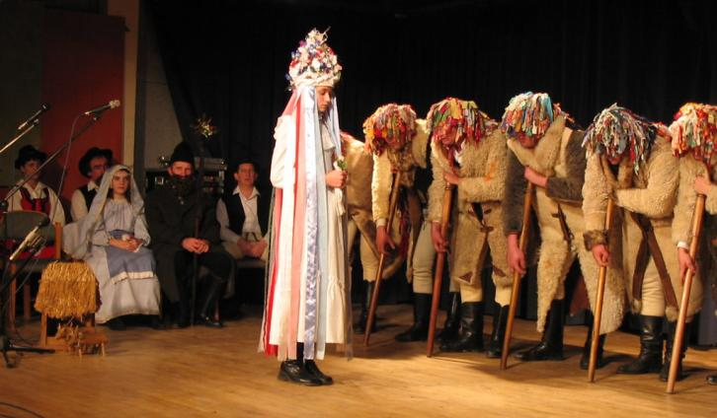
Betlehemes játékok típusai
Saját kutatásink alapján 2 típus különíthető el, ezeken belül számos mikroregionális variánscsoport létezik:
Pásztorjáték: Kárpát-medence egész területén, kivéve Erdélyt
Szálláskereső betlehemezés: Erdély
A tipizálás szempontjai:
Játék felépítése
Szöveg
Énekek
Szereplők
Száma
Szereplők funkciói, elnevezései
Kellékek:
Betlehem építménye
Szereplők öltözete
Salánki betlehemesek (Kárpátalja) 2005
„Angyalbetlehemes” Szentegyháza (Erdély)

Slide 14
Kárpátalján két jól elkülöníthető variánscsoport létezik:
északnyugati /ungi – közvetlenül kapcsolódik a zempléni és gömöri játékokhoz
- beregi-ugocsai – tágabban a Felső-Tiszavidéki variánscsoporthoz tartozik

Slide 15
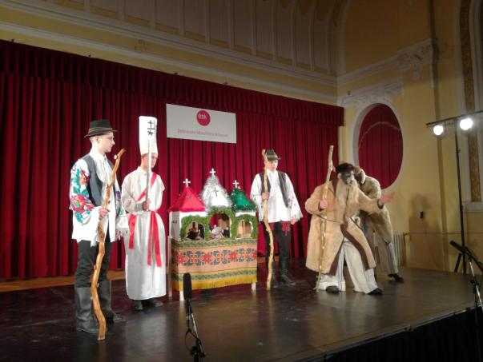
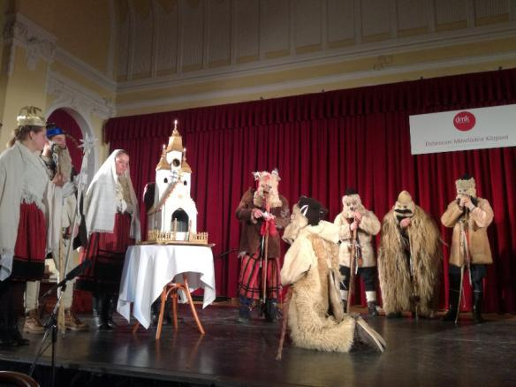
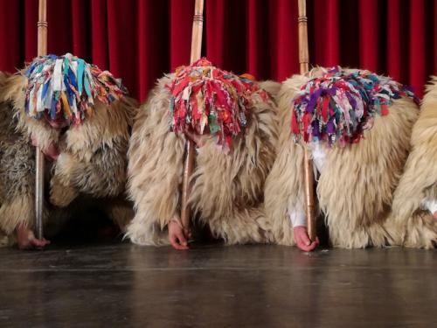
A játék felépítése
Játék
szöveg
ének (kotta)
gesztusok
térforma
Tiszacsoma 2017
Csíkszentdomonkos, 2017
Szentegyháza, 2017

Slide 16
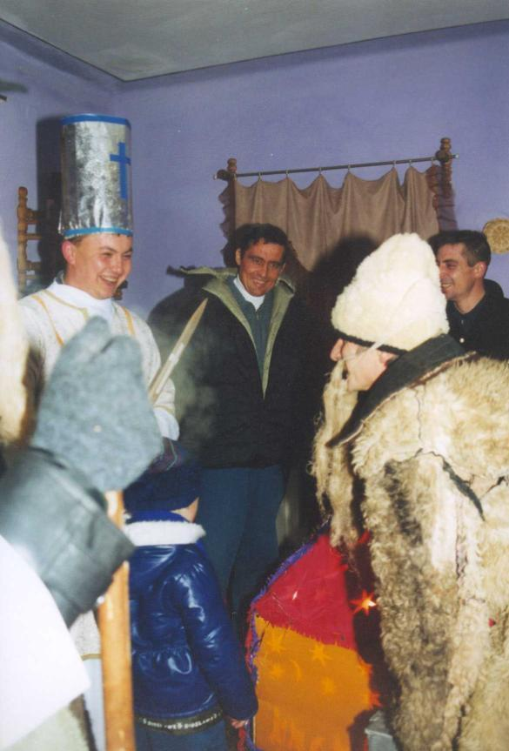
A játék felépítése
A játék általában három fő részből áll:
bekérés, szereplők színrelépése
fő cselekmény, pásztorok játéka
adománygyűjtés, jókívánságok
Pásztorjátékok: Cselekmény középpontjában a pásztorok játéka áll
évődés az öreggel
öreg imádkoztatása
pásztorok (vagy csak az öreg) elalvása
pásztorok álma
Mit álmodtál?
angyali szózat
öreg ébresztése
Hány óra van öreg?
elindulás Betlehembe
pásztorok tánca
ajándékvitel, offerálás
adománygyűjtés
Szálláskereső betlehemezés:
szentcsalád szálláskeresése
pásztorjáték
Évődés az Öreggel – Tiszabökény 2001

Slide 17
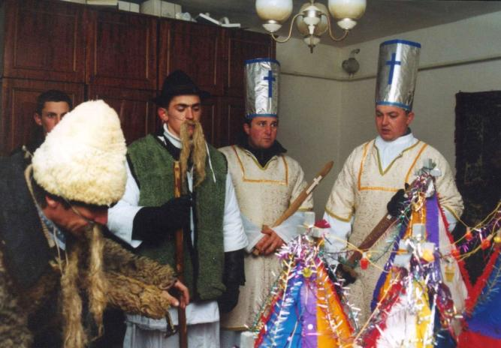
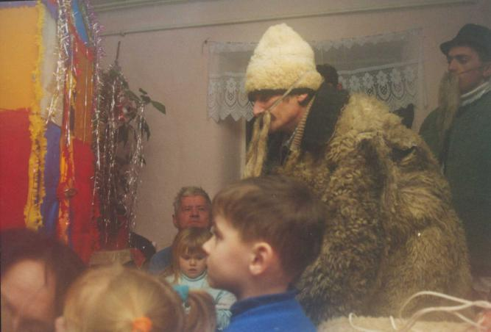
„Minden folklóralkotás változatokban él”
A betlehemezésnél is lehetőség nyílik improvizációra és a játék variálására
Az improvizáció leginkább az Öreg pásztor szerepéhez kötődik, a humoros jelenetekben, ő tud reagálni a közönség megnyilvánulásaira
A kötöttebb erdélyi játékoknál is van lehetőség improvizációra
Színpadra állított játékoknál nehezebb
nehéz összehasonlító vizsgálatokat tenni, mert a betlehemes közlések egy-egy változatot rögzítenek, kevesen vizsgálták funkciója közben a szokást

Slide 18
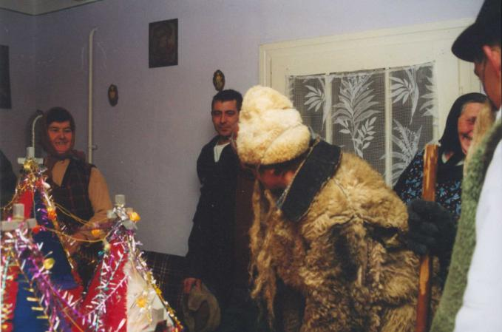
A tiszabökényi példa
Ugyanattól a betlehemes csapattól 2000-ben és 2001-ben összesen 45 változatot rögzítettünk, ebből nincs két egyforma
A játék hossza, komolysága vagy humora – gyerekijesztgetéstől a pajzánságig az adott közönségtől függ
Az epizódok, párbeszédek, énekek betoldását vagy kihagyását a vezető szereplő (1. Angyal) irányítja
Az improvizálás, szórakoztatás az Öreg feladata, lényege a közönséggel való kommunikáció
Acilus-bacilus, kikolbász-bekolbász Pita kétszáz literes gyomrába belemász
…a Pityu gyomrába egy nagy pohár bor belemász
…egy nagy szál kolbász a Szvetába belemász
Acilus-bacilus, pulykahús, de végtelenül szeretem a pulyahúst

Slide 19
A tiszabökényi példa
A variálódás törvényszerűségei
 | Gyülekezet vezetői | Nagy társaság, sok gyerek | „átlagos” családok | Kevesen idősek
Epizódok betoldása | ++ | +++ | +
Énekek hozzáadása | +++ | +
Humoros improvizáció | + | +++ | +
Egyes részek rövidítése |  |  | + | ++

Slide 20
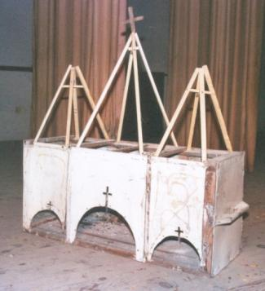
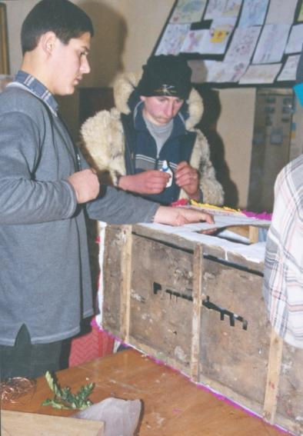
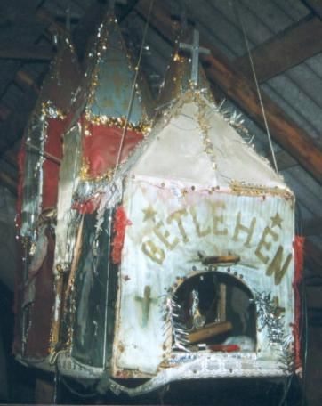
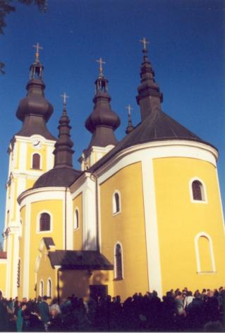
A betlehem
A betlehem építménye változatos formájú, méretű, díszítésű
kicsi, dísztelen, jelzésértékű építmények
nagy, nehéz, díszes, látványos betlehem
kivilágítós betlehem
a betlehem alakja általában templomot ábrázol
helyenként konkrét templomot mintáz
A betlehemeket használat előtt felújítják, újradíszitik
A 60-as években épített tiszabökényi betlehemnek a máriapócsi kegytemplom mintájára készítettek öt tornyot
Betlehem felújítása - Tiszacsoma

Slide 21
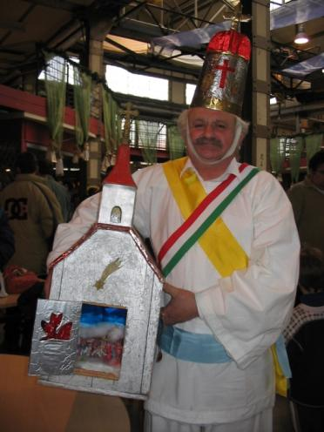
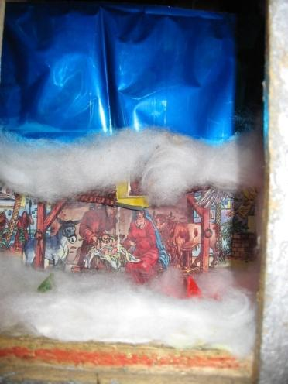
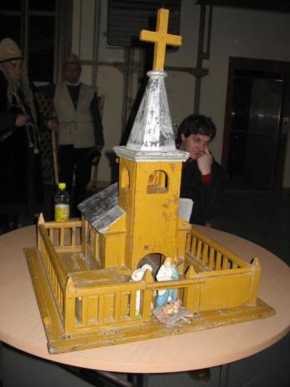
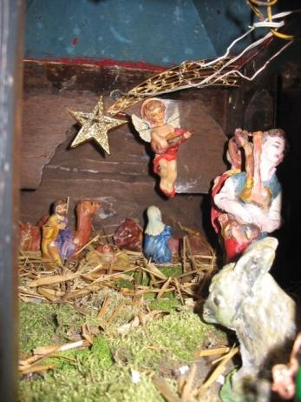
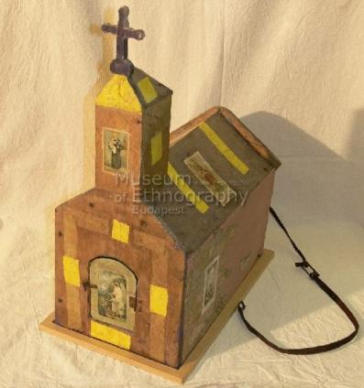
A betlehem - egytornyú betlehemek
Tornaújfalu (Felvidék)
Székelykeve, bukovinai betlehemes (Vajdaság)
Jászberény, készítés ideje: 20-as évek
Gombos (Vajdaság)

Slide 22
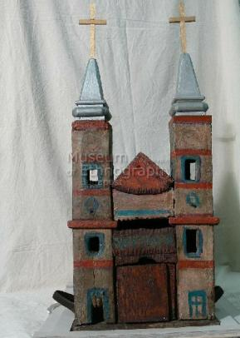
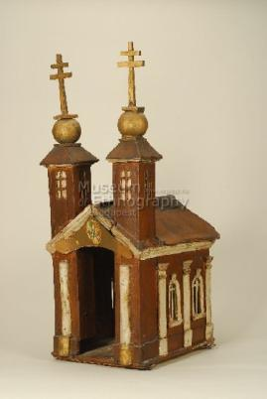
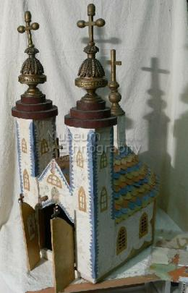
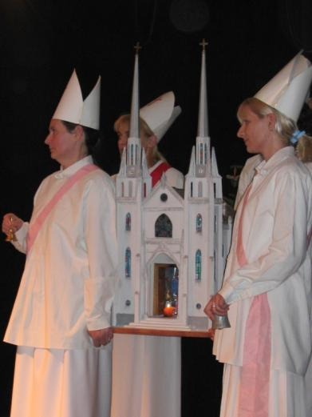
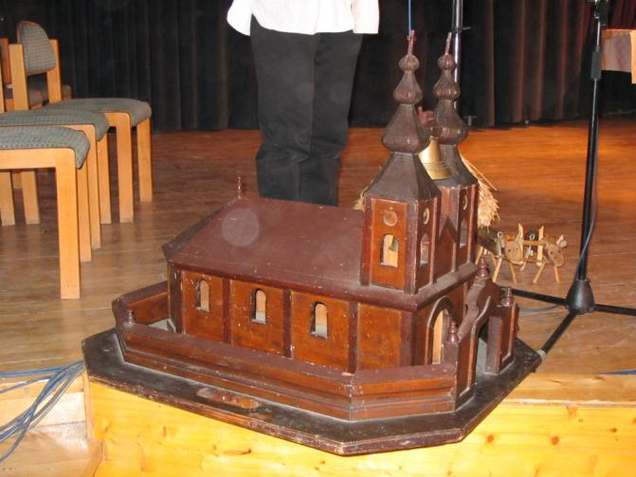
A betlehem - kéttornyú betlehemek
Zalaegerszeg, XIX.sz.
XIX-XX. sz. fordulója
Eperjes 1904
Szernye (Kárpátalja)
Versec (Vajdaság)
Szentegyháza (Erdély)

Slide 23
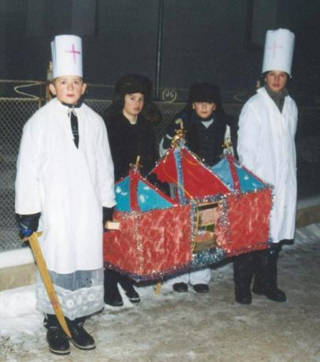
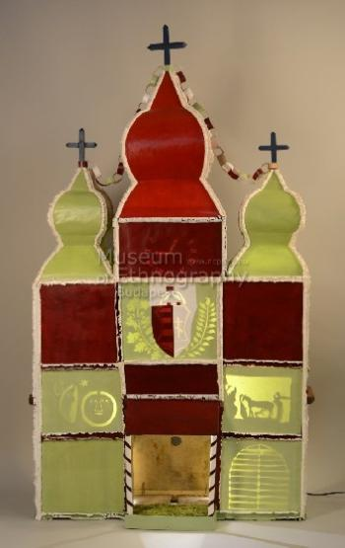
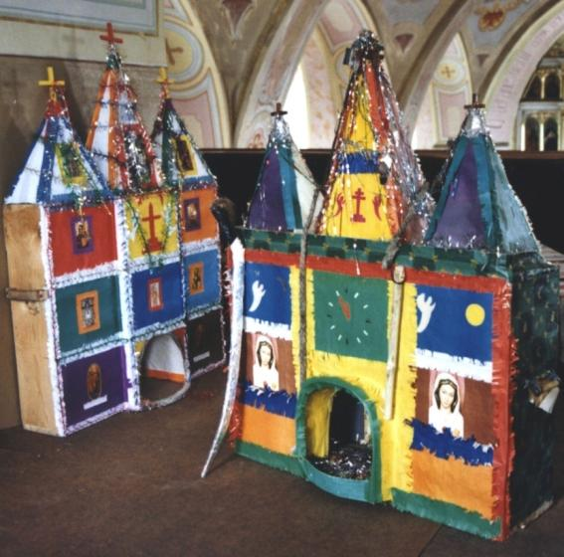
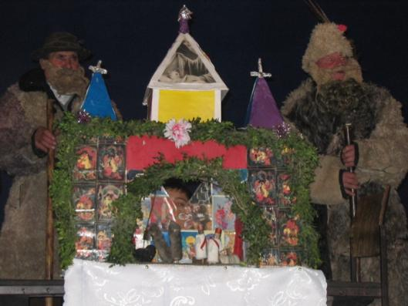
A betlehem - háromtornyú betlehemek
Háromtornyú betlehemek főleg ott vannak, ahol van/volt bábtáncoltatás. A Felső-Tiszavidékre különösen jellemzőek a nagy, díszes, háromtornyú betlehemek
Tiszabökény (Kárpátalja)
Mezővári (Kárpátalja)
Felső-Tiszavidék 1930-as évek
Csepe (Kárpátalja) – maga a játék kikopott a 60-as években, de a betlehemeket még használják, kántálni járnak velük

Slide 24
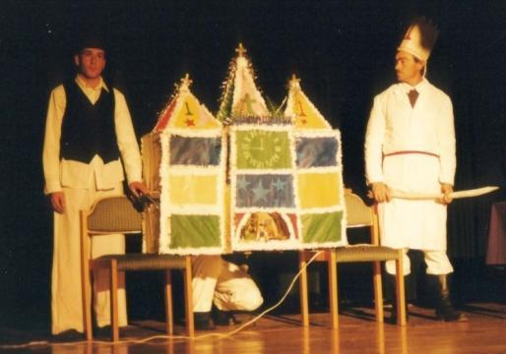
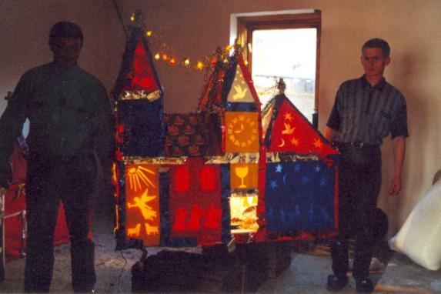
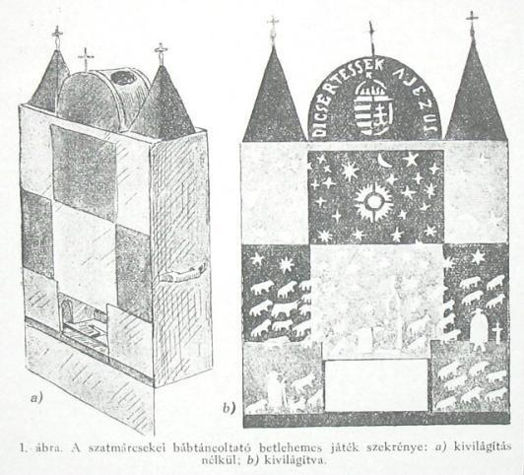
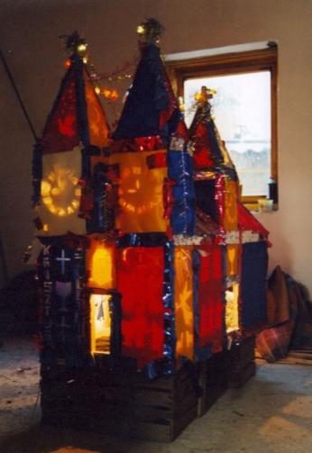
Kivilágítós betlehemek
Halmi (Románia)
Szatmárcsekei betlehem 1933 (N. Batha Károly Ethn. 1933.118.)
Tiszabökény , készült: 2000 őszén

Slide 25
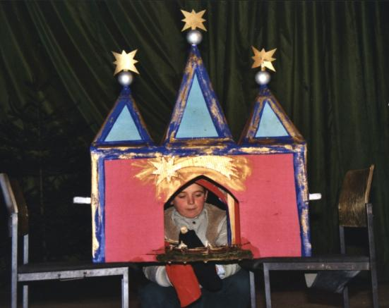
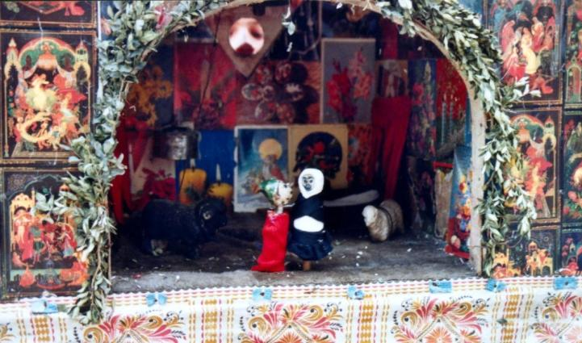
Bábtáncoltató betlehemezés
Bábtáncoltató betlehemezés fő előfordulása:
Dunántúl – Somogy, Zala
Esztergom környéke
Felső-Tiszavidék
Szórványosan máshol is előfordul (pl. Marosvásárhely)
A bábtáncoltató betlehemezés nem önálló típus, az adott táji típuson belül egy-egy változatot jelent.
A bábos epizód, amit valószínűleg a lengyel-ukrán-román Heródes-játékokból vettek át, csak később kapcsolódott hozzá, így nem alkot a játékkal szerves egységet
Csetfalva (Kárpátalja)
A bábtáncoltatás egyetlen önálló jelenete, melyben Heródes megjelenik a színen, hogy hatalmával kérkedjen, majd jön a Halál és levágja a fejét.
A Halál levágja Heródes fejét – Mezővári (Kárpátalja)

Slide 26
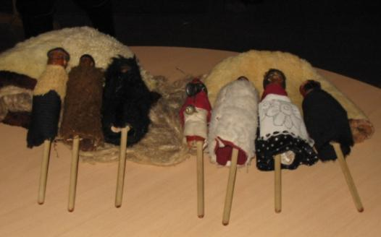
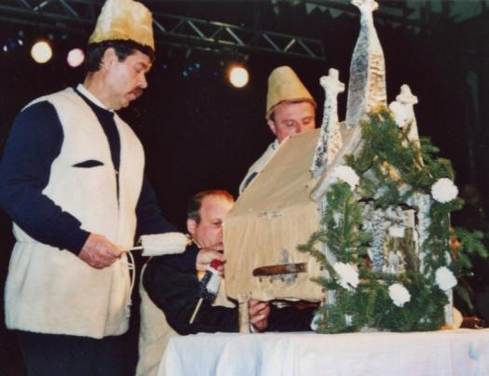
Bábtáncoltató betlehemezés
Bábok és betlehem – Vörs (Somogy m.)
Bábtáncoltató betlehem, Esztergom 1904
Betlehem és bábok – Hollád (Somogy m.)
Bábtáncoltató betlehem, Tinnye, Pest m. 1920-as évek

Slide 27
Bábtáncoltató betlehemezés
A bábtáncoltató betlehemeknél az építmény alja ki van vágva, a játék alatt a betlehemet két székre állítják, a bábtáncoltató mögé térdel és a bábokat alulról mozgatja.
A bábok mozgatására szolgáló kivágás a betlehemek alján
Tiszacsoma (Kárpátalja)
Bábok mozgatása
Mezővári (Kárpátalja)

Slide 28
Bábtáncoltató betlehemezés - Bábok
Bábok fa nyélre vannak erősítve
Kevésbé kidolgozott – minden évben új bábot készítenek
anyaguk, textil, kóc
Kidolgozottabb bábok
fából faragják, arcukat megrajzolják, testüket szőrmével, textillel fedik
Heródes báb
feje leválasztható a testéről, de egy spárgával hozzáerősítik
Heródes és egy pásztor – Tiszacsoma (Kárpátalja)
Pásztorok, Halál, Heródes, Ördög, Öreg pásztorok – Mezővári (Kárpátalja)

Slide 29
Szereplők, öltözet, kellékek - Angyalok
Általában ketten vannak, funkciójuk az örömhír jelentése, éneklés
Jó hangú, jó kiállású
Öltözetük: fehér ruha, színes szalag
különbség nem táj, hanem vallási
katolikus: papi alsóing; ministráns ruha
református: fehér ing, fehér gatya, esetleg fekete nadrág
fejükön papírsüveg, díszítése lehet kereszt vagy színes szalagok
kezükben kard, amivel Kisjézus felett őrködnek
a kardot ütemesen lengethetik is
Sárosoroszi (Kárpátalja)
Beregújfalu (Kárpátalja)
Lányok angyalszerepben
Ada (Vajdaság)
Pásztorok és angyal – Jánok (Felvidék)

Slide 30
Szereplők, öltözet, kellékek - Pásztorok
Kettő, négy fő, erdélyi területeken akár nyolc, tíz is
Öltözetük a pásztorviselet sztereotipizált elemei: fehér ing, bő gatya, posztó vagy szőrmellény, kucsma vagy kalap
Egyes területeken pl. Kárpátalján a pásztorok gatyájának szárát és ingujját régi, hímzett törülközőkből varrták
Felvidéken, Kárpátalján az angyalokhoz hasonlóan szalagokkal díszített süveget viselnek
Csörgős bot, amivel ütemesen dobolnak
Első pásztor – Ásványban és Eszenyben (Kárpátalja)
Szentegyháza (Erdély)
Versec (Vajdaság)

Slide 31
Szereplők, öltözet, kellékek – Öreg pásztor
Kiemelkedik a pásztorok közül
Betlehemezés központi figurája
Néhol előfordul két öreg (fekete-fehér), egymás duális ellentétpárja
Öltözete
egyszerűbb változat: bunda, kucsma, kócbajusz, kócszakál
komplex, kidolgozott, lényszerű figura:
arcát maszk takarja, fő jellegzetessége a hosszú, piros orr
púpos hát, övre kötött piros szalag, csengő vagy kolomp
maszkra vagy bundára erősített toll, fenyőág, csirkeláb
Eszeny
Két öreg - Tiszacsoma
Tiszabökény
Sárosoroszi

Slide 32
Szereplők, öltözet, kellékek – Öreg pásztor
Tornaújfalu
Szentegyháza
Tornagörgő
Füzér

Slide 33
Szereplők, öltözet, kellékek – Öreg pásztor
Kakasd, bukovinai székely játék
Csíkszentdomonkos, Erdély
Hollád (Somogy megye)

Slide 34
Szokás tárgyi világát befolyásoló tényezők
Egyén szerepe – újító szándék
Öltözet
Betlehem építménye
Improvizáció, variáció
Betlehemes találkozó
Öltözet
Betlehem építménye
Térforma, színpadi megjelenítés
Hagyományőrzés, asszonyok szerepe/felértékelődése
Eszenyi roma betlehemes (Kárpátalja)
A busó maszk használata a csapat vezetőjének újítása volt

Slide 35
A szokásgyakorlás változásai
Házról házra járás eltűnik
Helyette: művelődési ház, templom, meghívásra, körút
Hagyományőrző csoportok szerepe
Funkciók megváltozása, új funkciók megjelenése, felerősödése
Betlehemes találkozó
Idén: 2019. december 6-8. Debreceni Művelődési Központ

Slide 36
Hogyan és mit gyűjtsünk?
Ne szövegközpontú legyen
Szokás teljes megismerése, dokumentálása
Játék gyűjtése, rögzítése saját közegében, idejében és funkciójában
Szokás változásának rögzítése
Gyűjtésénél lehető legtöbb embert megkeresni
Megkérdezni a „közönséget” is
Szöveg, dallam (kotta!) együttes rögzítése
Gesztusok, térformák rögzítése
Fotó, videó
Gyergyóditró, Erdély

Slide 37
Mit gyűjtsünk?
Játék története
Csapatra vonatkozó kérdések: korosztály, mikor jártak, próbák
Szereplők: korosztály, nem, tulajdonság
Kellékek: betlehem, öltözet, egyéb
Szokás gyakorlásának változásai: házról házra járás/közösségi térben előadott, betlehemes találkozó
Betlehemezés egyéb funkciói: hagyományőrzés, identitás, nemzeti összetartozás, anyanyelv megőrzése
Gyergyóditró, Erdély

Slide 38
Gyűjtés – Szöveg
A szöveg minőségének és hitelességének a szempontjából nem mindegy, hogy mikor, hogyan, kitől gyűjtjük az anyagot.
Adatközlő mikor járt betlehemezni
Hány embertől gyűjtjük a szöveget
Funkcióban/emlékezetből/újra eljátszva
Funkcióban való gyűjtés: egyén-közönség interakciója, a közönséggel való kapcsolat, a játék menetét hogyan befolyásolják a befogadók, milyen metakommunikáció zajlik a játékosok és a hallgatóság között

Slide 39
Köszönjük a figyelmet!

